Slide 1



Curso: R-Studio con aplicaciones en regresión lineal y pruebas no paramétricas
UNIVERSIDAD NACIONAL MAYOR DE SAN MARCOS
Universidad del Perú, DECANA DE AMÉRICA
Facultad de Ciencias Matemáticas
Centro de Responsabilidad Social y Extensión Universitaria
(CERSEU)
Docente: Edgar Luis Cáceres Angulo
Correo: prof.edgarcaceres@gmail.com
Febrero, 2018

Slide 2

Descarga del programa R:
https://cran.r-project.org/bin/windows/base/
Descarga del programa Rstudio:
https://www.rstudio.com/products/rstudio/download/
Enlace de la carpeta del curso en Google Drive:
https://drive.google.com/drive/folders/0B_L10v3n36E4QlVPbGk4MEhSb0U?usp=sharing
Recuperado de :http://www.gifmania.com/Gif-Animados-Objetos/Imagenes-Material-de-Oficina/Papeleria-Oficina/Carpetas/

Slide 3
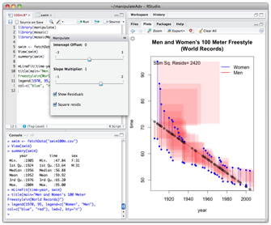
SESIÓN 1
Introducción al entorno R-studio: ¿Qué es R-studio?, como descargar e instalar el programa, características generales, objetos y operaciones básicas, directorio de trabajo (Workspace), librerías y obteniendo ayuda en R-studio.
Manejo de datos con R-studio: Objetos, secuencias regulares, secuencias aleatorias, manipulación de objetos, creación de objetos, conversión de objetos, operadores.
recuperado: http://www.rstudio.com/images/screenshots/rstudio-manipulateAdv_thumb.png

Slide 4
Introducción al entorno R:
¿Qué es R y RStudio?
R es un lenguaje y un entorno de programación, es decir es un conjunto integrado de programas, para el manejo de datos, cálculos y gráficos.
R se distribuye bajo la licencia GNU GPL (licencia publica general) y está disponible para los sistemas operativos Windows, Macintosh, Unix y GNU/Linux.
RStudio es un entorno libre y de código abierto para el desarrollo integrado (IDE) de R. Se puede ejecutar en el escritorio (Windows, Mac o Linux) o incluso a través de Internet mediante el servidor RStudio.
Entre otras cosas encontramos que RStudio:
Nos permite abrir varios scripts a la vez
Nos permite ejecutar trozos de código con sólo marcarlo en los scripts
Nos muestra el workspace
Nos muestra el historial
Nos muestra los objetos del workspace
Integra la ayuda
Integra la gestión de librerías

Slide 5


https://www.r-project.org/
vs
https://www.rstudio.com/

Slide 6
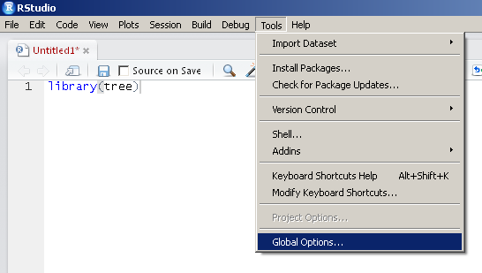
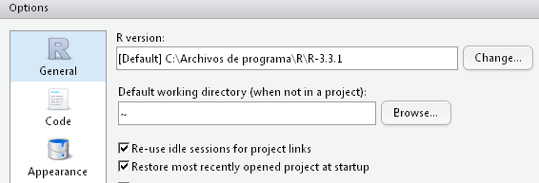
R & RStudio
Nuestra herramienta fundamental va a ser R. En esta sesión vamos a familiarizarnos con RStudio, no te preocupes si al principio no entiendes algunas
cosas, y otras tantas te parecen extrañas. Pronto irá quedando todo más claro.
Una vez instalado R y RStudio, es hora de abrir RStudio:

Slide 7
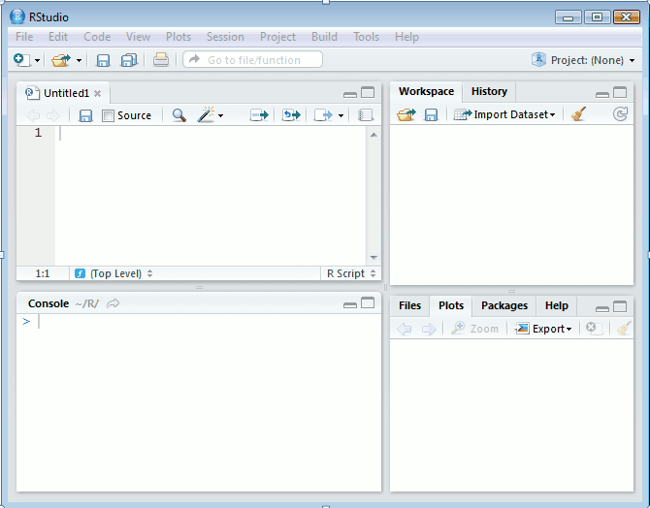
R & RStudio
Nuestra herramienta fundamental va a ser R. En esta sesión vamos a familiarizarnos con RStudio, no te preocupes si al principio no entiendes algunas
cosas, y otras tantas te parecen extrañas. Pronto irá quedando todo más claro.

Slide 8
R & RStudio
Como ves, la ventana aparece dividida en tres grandes regiones o paneles, que hemos rotulado:
En la parte inferior izquierda, la Consola de Comandos de R, en la que vamos a empezar nuestro trabajo.
En la parte superior derecha, el panel con las pestañas de Historial (History),y Espacio de trabajo (Workspace) (en versiones recientes de RStudio en lugar del Espacio de Trabajo se muestra el Entorno (Environment); no te preocupes por esto de momento).
En la parte inferior derecha, el panel con pestañas para Ficheros (Files), Gráficos (Plots), Librerías (Packages) y Ayuda (Help). Las versiones recientes incluyen panel Visor (Viewer).
Si no apareciera la ventana de la esquina superior izquierda, creamos un nuevo R script: File, New y clic sobre R Script o Ctrl+Mayús+N
Tres atajos muy útiles para comenzar son: Ctrl+1 - Mueve el cursor al editor del código Ctrl+2 - Mueve el cursor a la consola Ctrl+L - Limpia la consola
Una vez en el editor de código podemos escribir nuestro código: # - Delante del texto, para introducir comentarios Ctrl+Mayús+C - Convierte las líneas seleccionadas en comentarios. Ctrl+Entrar - Para ejecutar el código seleccionado en la consola.

Slide 9
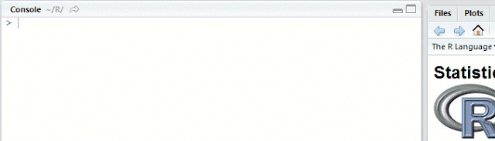

R & RStudio
RStudio ofrece la opción de completar automáticamente el código presionando el tabulador. Tanto en el editor de código como en la consola. También muestra argumentos de una función y completa el nombre de un objeto que hayamos creado previamente.
En ejemplo anterior escribimos read, presionamos tabulador y nos sugiere funciones que comienzan con esas letras. Una vez seleccionada una función y tras abrir paréntesis, presionamos tabulador y nos mostrará los argumentos de dicha función.
En la consola observamos el prompt de R, que es el símbolo >, junto al que parpadea el cursor. Ese símbolo, y el cursor parpadeando, nos indican que ese es el prompt activo, y que R está esperando una orden. En esta primera sección, vamos a aprender a usar R (a través de RStudio) como una calculadora.
Recuperado: www.canalgif.net/Gifs-animados/Oficina/Calculadoras/Imagen-animada-Calculadora-20.gif

Slide 10
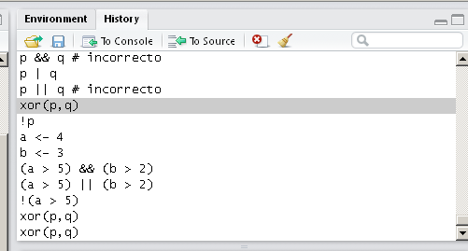
R & RStudio
Esa lista de comandos es el Historial de Comandos. Usando las echas arriba y abajo puedes recorrer el Historial de Comandos, detenerte en cualquier punto, modicar ese comando si lo deseas, y después ejecutarlo (con o sin modicaciones).
El Historial de Comandos que aparece en ese panel refleja tus comandos de esta y anteriores sesiones.

Slide 11
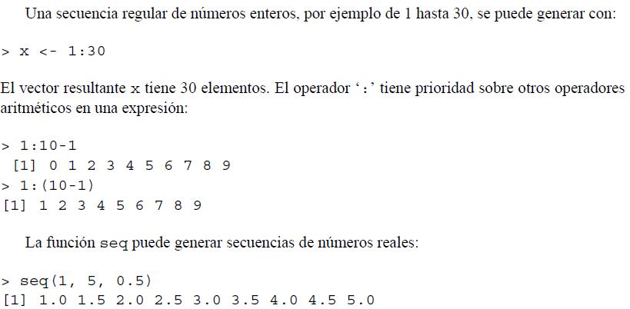
R & RStudio
Esa lista de comandos es el Historial de Comandos. Usando las echas arriba y abajo puedes recorrer el Historial de Comandos, detenerte en cualquier punto, modicar ese comando si lo deseas, y después ejecutarlo (con o sin modicaciones).
El Historial de Comandos que aparece en ese panel refleja tus comandos de esta y anteriores sesiones.
Secuencias regulares, secuencias aleatorias

Slide 12
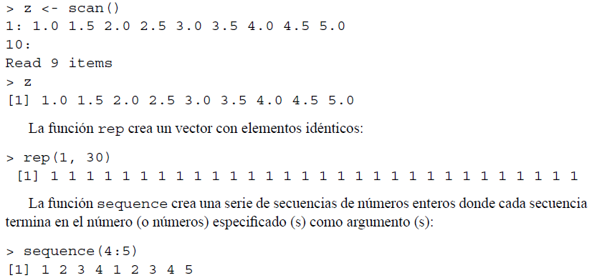
R & RStudio
También se pueden escribir los valores directamente usando la función c()
> c(1, 1.5, 2, 2.5, 3, 3.5, 4, 4.5, 5)
[1] 1.0 1.5 2.0 2.5 3.0 3.5 4.0 4.5 5.0
sequence(c(10,5)) ¿Qué observa?
La función gl (generador de niveles)
gl(niveles, replicas)

Slide 13
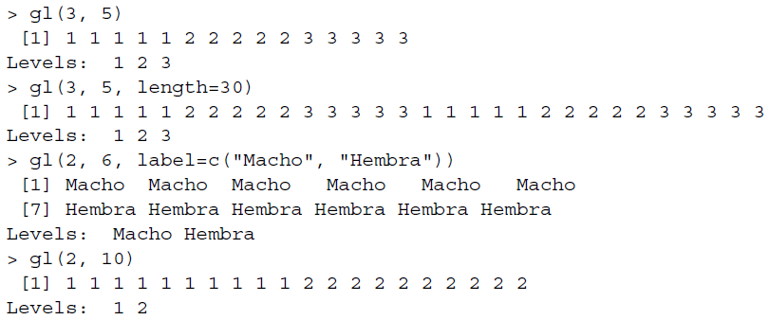
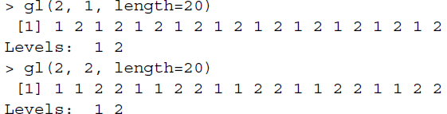
R & RStudio
expand.grid(a=c(60,80), p=c(100, 300), sexo=c("Macho", "Hembra"))
¿Son todas las posibles combinaciones?

Slide 14
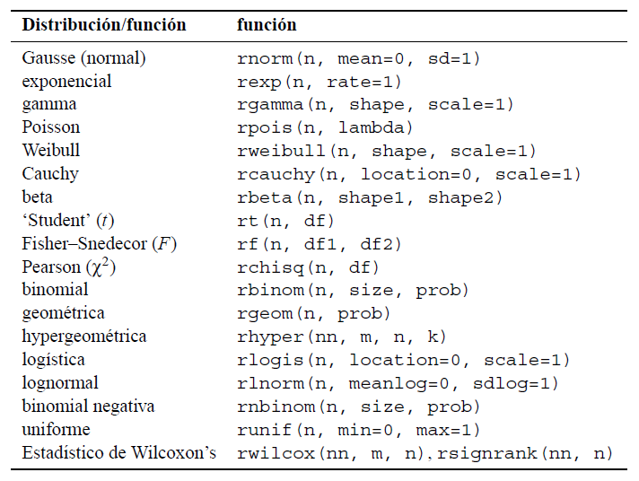
R & RStudio
Secuencias aleatorias:
Ejemplo:
z=rexp(10^6)
z=runif(10^6)
z=rexp(10^6)
hist(z)

Slide 15
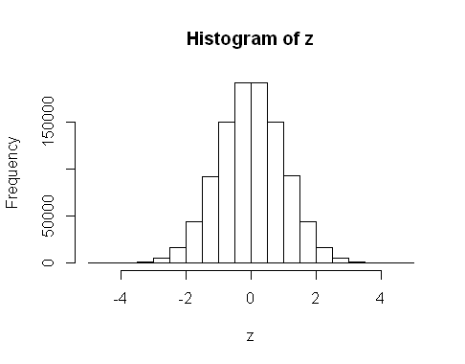
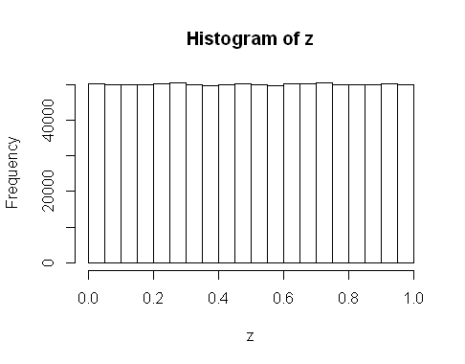
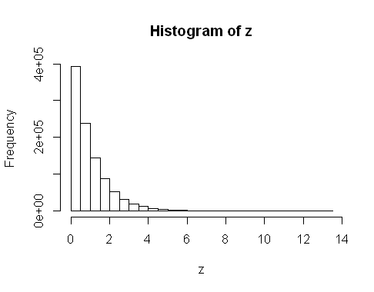
R & RStudio

Slide 16
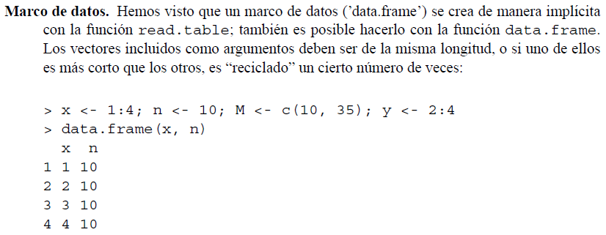
R & RStudio
Manipulación de objetos, creación de objetos, conversión de objetos, operadores
Los objetos pueden ser vector, factor, matriz, marco de datos , lista, serie de tiempo y una expresión:
Vector.
c(4, 4,3, 2)
Factor.
factor(1:3, labels=c("A", "B", "C"))
Matriz.
matrix(1:6, 2, 3, byrow=TRUE)

Slide 17
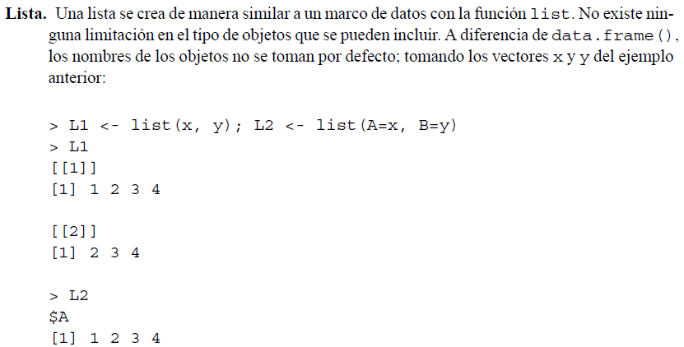
R & RStudio
Serie de tiempo.
ts(1:47, frequency = 12, start = c(1959, 2))

Slide 18
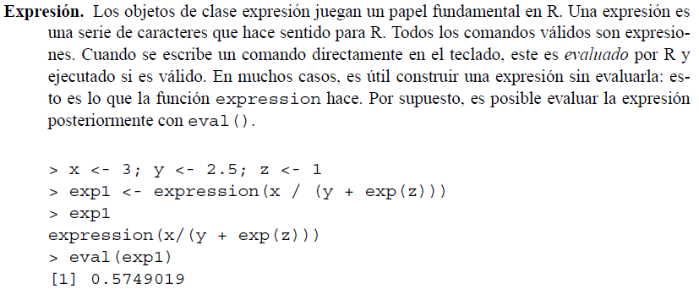
R & RStudio

Slide 19
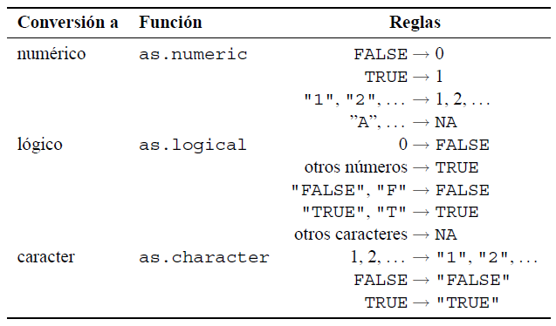
R & RStudio
Conversión:
Ejemplo:
as.numeric(c("1"))
as.logical(5<1)

Slide 20
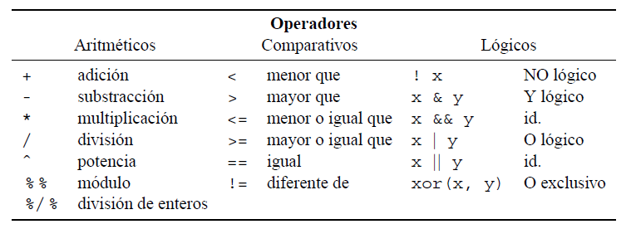
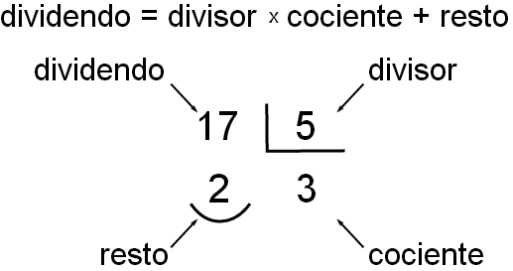
R & RStudio
Operadores:
Veamos un ejemplo:

Slide 21
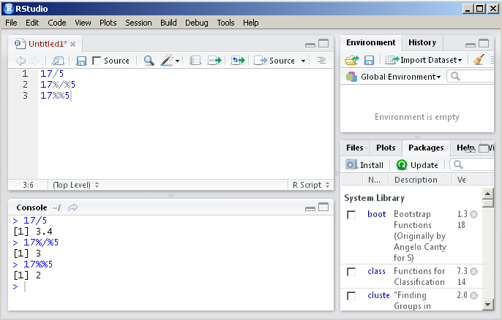
R & RStudio

Slide 22
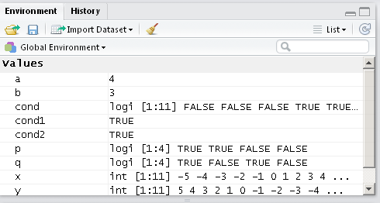
R & RStudio
# División
17/5
# División de enteros 17/5=3.5 el entero es 3
17%/%5
# Modulo o resto 17=3x5+2
17%%5
# de estos operadores es bastante intuitivo. Como ejemplo:
3 > 2 # TRUE (¿tres es mayor que dos?)
3 < 2 # FALSE (¿tres es menor que dos?)
3 == 2 # FALSE (¿tres es igual a dos?)
5 == 5 # TRUE (¿cinco es igual a cinco?)
5 != 5 # FALSE (¿cinco es distinto de cinco?)
p<-c(TRUE,TRUE,FALSE,FALSE)
q<-c(TRUE,FALSE,TRUE,FALSE)
p & q
p && q # incorrecto
p | q
p || q # incorrecto
xor(p,q)
!p
a <- 4
b <- 3
(a > 5) && (b > 2)
(a > 5) || (b > 2)
!(a > 5)
Observe como se van almacenando los objetos en R, en Entorno Global.

Slide 23
R & RStudio
# Cuando usamos incorrectamente && en lugar de & para este tipo de casos, R
# simplemente evalúa los primeros elementos de los vectores lógicos e ignora
# el resto. En general && es preferido para el control de flujo, es decir, el
# uso de los condicionales if o while.
x <- rbinom(100,5,0.80)
x[(x > 1) & (x < 3)]
if (any(x == 1) && any(x == 6)){}else "V y F = F"
if (any(x == 1) || any(x == 6)) "V o F = V"

Slide 24

Aplicación:
¿Cual sería el resultado de ejecutar las siguientes instrucciones?:
x = c(1,3,5,7,9)
y = c(2,3,5,7,11,13)
x+1
y*2
length(x); length(y)
x + y
sum(x>5); sum(x[x>5])
sum(x>5 | x< 3) # "|" se lee "o", "&" se lee "y"
y[3]
y[-3]
y[x] # (¿Que significa NA?)
y[y>=7]
recuperado: http://superschulz.blogspot.pe/2011/03/consejos-para-escribir-una-carta.html

Slide 25
R & RStudio
Instrucciones que superan una línea:
a<-matrix(10,5,
2)
# O también
a<-matrix(10,5
,2)
# Excepto en casos como:
print("hola
")

Slide 26
R & RStudio
Atributos
> x <- 1
> mode(x)
[1] "numeric"
> length(x)
[1] 1
> A <- “Hola soy un carácter"; dos.es.par <- TRUE; z <- 1i
> mode(A); mode(dos.es.par ); mode(z)
[1] "character"
[1] "logical"
[1] "complex"

Slide 27
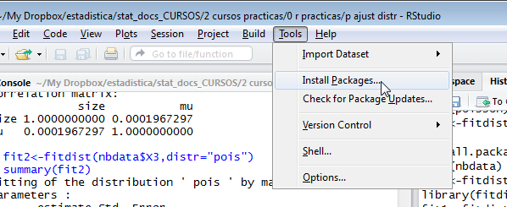
R & RStudio
Instalar y Actualizar paquetes en RStudio
Requisitos
• RStudio
• Conexión de internet
Instalar Paquetes
Para instalar paquetes en RStudio seguir el siguiente procedimiento:
1. Ir a la barra de menú Tools (Herramientas)-> Install packages…(Instalar paquetes), dele enter

Slide 28
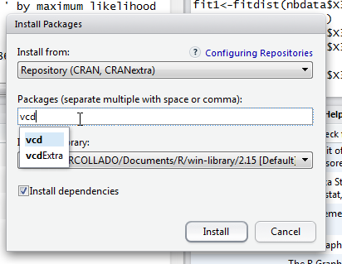
R & RStudio
Instalar y Actualizar paquetes en RStudio
2. Ahora, escribir nombre de paquete o paquetes por instalar, en este caso será el paquete vcd:
Observe que, para ayudar en su selección, aparece una lista de potenciales paquetes, escoja vcd y oprima el botón de install. La ventana de la consola irá indicando el proceso de instalación.

Slide 29
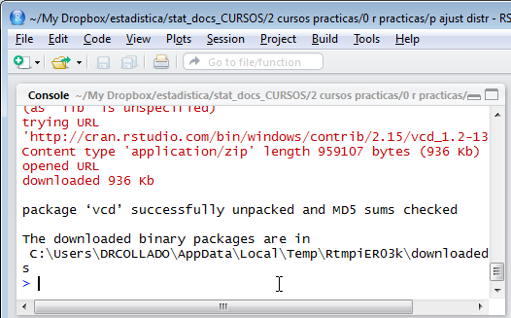
R & RStudio
Instalar y Actualizar paquetes en RStudio
¡Ahora está listo para usarlo!
2. Para usar el paquete, debe cargarlo a la memoria con la instrucción:
>library(vcd)
Esto se puede hace desde el panel de paquetes y simplemente seleccionarlo:

Slide 30
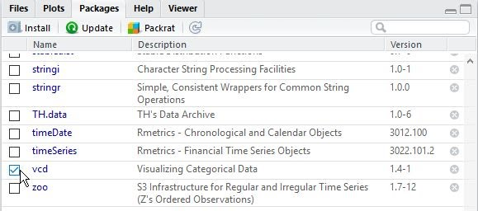
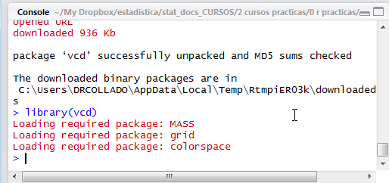
R & RStudio
Instalar y Actualizar paquetes en RStudio
Se mostrará el proceso de carga, al final aparece el cursor en la línea de comando.

Slide 31
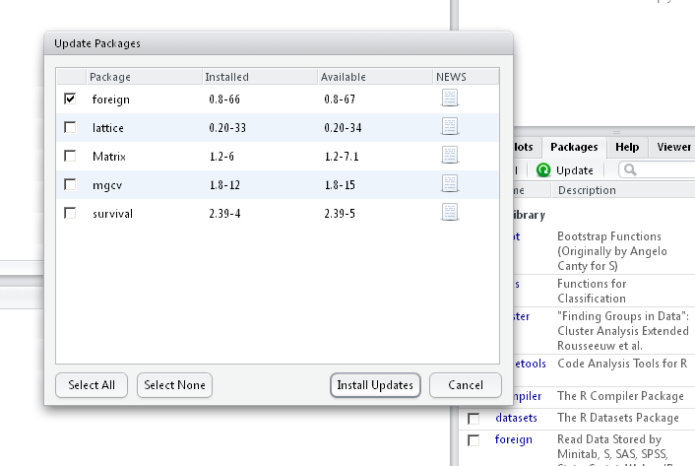
R & RStudio
Instalar y Actualizar paquetes en RStudio
Actualizar Paquetes
Para actualizar los paquetes, debe ir al menú principal y en Tools->Check for package updates, aparece una ventana mostrando los paquetes que se pueden actualizar. Se recomienda actualizar en grupos pequeños (2 a 3 paquetes) y SIN TENER CARGADOS NINGUN PAQUETE EN MEMORIA.

Slide 32

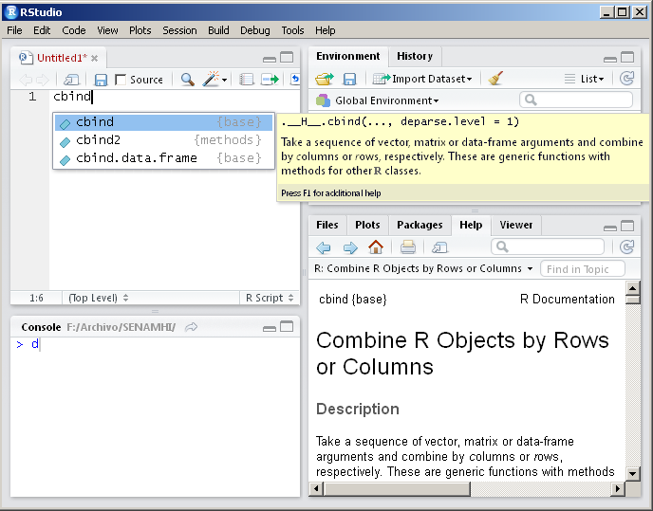
R & RStudio
Recuperado: http://www.abadiadigital.com/wp-content/uploads/2014/11/tecla-f11.jpg
Obteniendo ayuda en R
Escribimos una función por ejemplo cbind() y presionamos F1

Slide 33
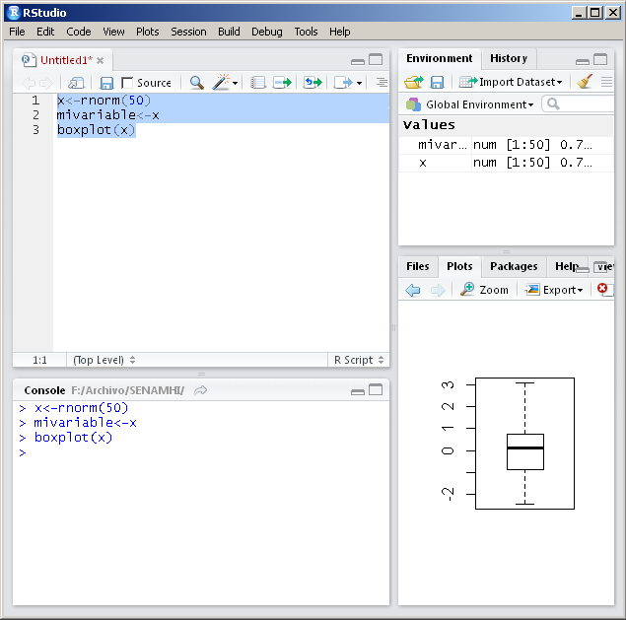
R & RStudio
Directorio de trabajo (Workspace)
Los objetos que vamos creando en R se almacenan en el espacio de trabajo. Podemos acceder a ellos fácilmente en RStudio mediante la pestaña Environment. Además de nuestro espacio de trabajo (Global Environment) cada librería cargada tiene su propio espacio de trabajo. El espacio de trabajo se puede limpiar, guardar y recuperar. También es posible importar un fichero de datos mediante un cuadro de diálogo.
Limpiar, guardar, recuperar, búsqueda, importar
x<-rnorm(50)
mivariable<-x
boxplot(x)

Slide 34
R & RStudio
Directorio de trabajo (Workspace)
## Listado de objetos
# ls()
## Estructura de un objeto
str(mivariable)
## Obtener el directorio de trabajo
getwd()
## Establecer el directorio de trabajo
# setwd("../../scripts")
## Correcto:
#setwd("C:/micodigo")
#setwd("C:\\micodigo")
## Incorrecto:
#setwd("C:\micodigo")
## Obtener una lista de ficheros en el directorio de trabajo
dir()

Slide 35
R & RStudio
Programando en R
Para comenzar vamos a comenzar utilizando el script estdes.R, como podemos observar tal como se presenta no es de utilidad dado que no se explica con comentarios.
#setwd ("")
var3 = scan ( file ="./datos/var3.csv")
( minimo = min( var3 ) )
( maximo = max( var3 ) )
( rango = range ( var3 ) )
( tablaFrecAbs = table ( var3 ) )
( n = length ( var3 ) )
( tablaFrecRel = tablaFrecAbs / n )
( tablaFrecAcu = cumsum ( tablaFrecAbs ) )
( tablaFrecRelAcu = cumsum ( tablaFrecRel ) )
barplot ( tablaFrecAbs , col = heat.colors (15) )
boxplot ( var3 )
( media = mean ( var3 ))
( varMuestral = var( var3 ))
( desvTipMuestral = sd( var3 ))
( varPobl = ( (n -1) / n ) * varMuestral )
( desvTipPobl = sqrt ( varPobl ) )
( mediana = median ( var3 ))
summary ( var3 )
( rangoIntCuart = IQR( var3 ))
( percentiles = quantile (var3 , c(0.05 , 0.15 , 0.58 , 0.75) ) )

Slide 36
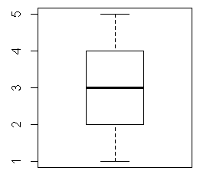
R & RStudio
En cambio el archivo estdescod.R, presenta los comentarios necesarios para poder entender y aplicarlo.
#######################################################
# Plantilla de comandos R para Estadística Descriptiva
# Una variable cuantitativa , datos no agrupados .
#######################################################
# ATENCION : para empezar a trabajar es necesario establecer
# el directorio de trabajo en la siguiente línea de código .
# y el nombre del fichero (más opciones ) en la línea 18.
# De lo contrario este fichero no funcionará .
# setwd ("")
# Leemos el fichero de datos , y lo guardamos en la variable vectorDatos .
# El fichero debe estar en la subcarpeta datos del directorio de trabajo .
vectorDatos = scan ( file ="./datos/var3.csv")
# Calculamos máximo , minimo y rango .
( minimo = min( vectorDatos ) )
( maximo = max( vectorDatos ) )
( rango = range ( vectorDatos ) )
# Determinamos la longitud del vector de datos .
( n = length ( vectorDatos ) )
# Hallamos las tablas de frecuencias :
# (1) absoluta , (2) relativa ,
# (3) acumulada , (4) acumulada relativa .
( tablaFrecAbs = table ( vectorDatos ) )
( tablaFrecRel = tablaFrecAbs / n )
( tablaFrecAcu = cumsum ( tablaFrecAbs ) )
( tablaFrecRelAcu = cumsum ( tablaFrecRel ) )
# Dibujamos un gráfico de barras de las frecuencias .
barplot ( tablaFrecAbs , col = heat.colors(15) )
# Y el diagrama de caja .
boxplot ( vectorDatos )
Inclusive podemos representar un gráfico de cajas

Slide 37
R & RStudio
# Calculo de la media aritmética ,
( media = mean ( vectorDatos ))
# la cuasivarianza muestral ,
( varMuestral = var( vectorDatos ))
# y la cuasidesviación típica .
( desvTipMuestral = sd( vectorDatos ))
# La varianza y desviación típica poblacionales
# se obtienen así:
( varPobl = ( (n -1) / n ) * varMuestral )
( desvTipPobl = sqrt ( varPobl ) )
# Calculamos la mediana .
( mediana = median ( vectorDatos ))
# La función summmary muestra la media y varias
# medidas de posición ( cuartiles ).
summary ( vectorDatos )
# El rango intercuartílico .
( rangoIntCuart = IQR( vectorDatos ))
# Y algunos percentiles : 5 %, 15 %, 58 % y 75 %.
# Si deseas otros percentiles , modifica los
# valores del vector .
( percentiles = quantile ( vectorDatos , c(0.05 , 0.15 , 0.58 , 0.75) ) )

Slide 38
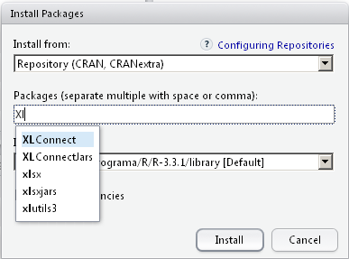
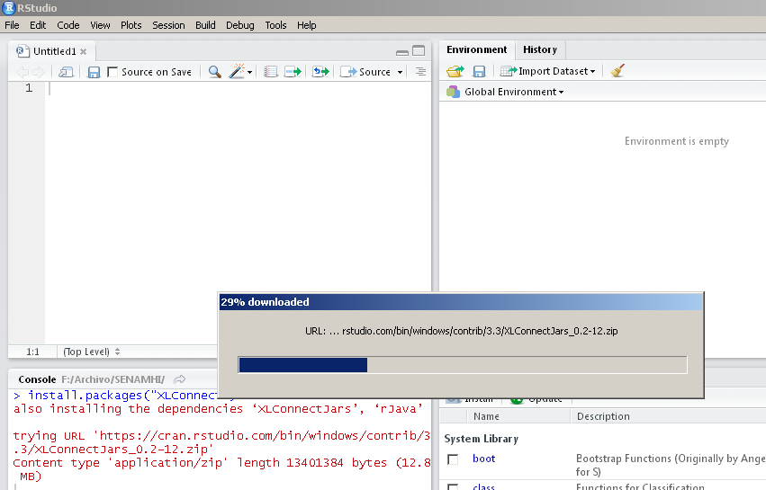
Aplicación:
Instalar la librería «XLConnect»
recuperado: http://superschulz.blogspot.pe/2011/03/consejos-para-escribir-una-carta.html

Slide 39
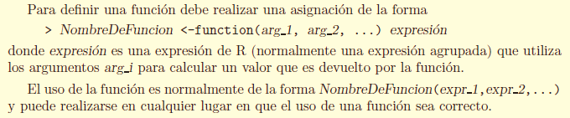

Funciones
Recuperado: http://www.exhibitsalive.com/modular/IpoANI.gif
Ejemplo:
sumaimp <- function (n){
sum(seq(1, n, by = 2))
}
suim<-sumaimp(5);suim # Aplica la función
sumaimp # Devuelve la definición de la función

Slide 40
La función «for»
Repite una acción un nº determinado de veces.
Ejemplo 1:
for(i in 1:10) cat("el valor de i es", i, "\n")
Ejemplos 2:
Partiendo de x<-c("a","b","c","d") que devuelven el mismo resultado: for(i in 1:6) { print(x[i]) # Imprime cada uno de los elementos de x. } # Los dos últimos, al no existir en x aparecen como "NA"

Slide 41
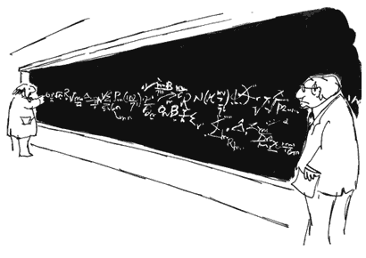
Evaluación:
Crear una función que calcule la secuencia de Fibonacci para una cantidad de números arbitraria usando los temas aprendidos.
Recuperado: https://s-media-cache-ak0.pinimg.com/originals/91/52/8d/91528d3952b8b1ffaa761c0efe54062e.jpg
Pero antes resolver el problema, un poco de historia. La susodicha serie en cuestión, fue dada a conocer por Leonardo de Pisa, nuestro Fibonacci, gracias al libro que publicó: Liber abaci (Libro del ábaco), donde venía el famosísimo problema de los conejos. Aunque dicha sucesión, ya había salido a la luz mucho antes de que fuera publicada por Fibonacci, concretamente la habían estudiado matemáticos hindúes, tales cómo Gopala y Hemachandra, pero no se hizo famosa hasta que se publicó en el libro Liber abaci.

Slide 42
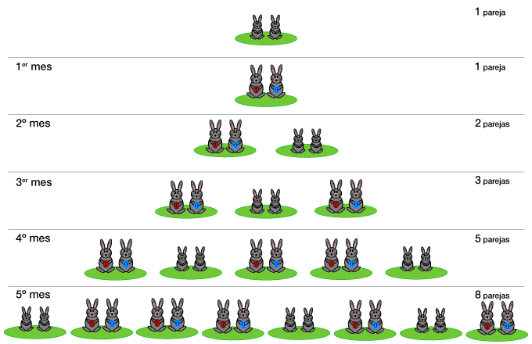
Recuperado: http://www.iesmateoaleman.es/espa/act/unidad4/tema_5/contenido/ODE-474bbb67-77e3-3d11-ba08-c27e9efc4e8d/5.1.FibonacciRabbit-2.png

Slide 43
Pues bien, la serie de Fibonacci, es aquella donde cada número es el resultado de sumar los dos que lo preceden. Así, la primera y más básica serie de Fibonacci sería:
0, 1, 1, 2, 3, 5, 8, 13, 21, 34, 55, 89, 144, 233, ... Que responde a la fórmula: F_{n}= F_{n-1}+ F_{n-2} De forma más estricta, matemáticamente hablando, la sucesión de Fibonacci es una progresión numérica tal que para todo n perteneciente a N, suponiendo que la serie empieza en 0, tenemos que: F(1) = 0....................; para n = 1
(Suponiendo que es el primer término de la serie)
F(2) = 1....................; para n = 2
(El segundo término de la serie)
F(n) = F_{n-1}+ F_{n-2}.......; para todo n > 2.

Slide 44
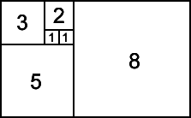
Profundizaremos un poquito más, que la ocasión lo merece. Analizaremos cómo se puede representar, de forma geométrica, esta serie: Comenzamos dibujando un cuadrado de lado 1.
Apoyado en uno de sus lados, de lado 1, dibujamos otro cuadrado igual. Dispondremos ahora de dos cuadrados de lado 1 respectivamente.
Apoyándonos simultáneamente en estos dos cuadrados, en conjunto hacen 2 lados, dibujamos un cuadrado de lado 2.
Apoyándonos en este y en uno de los anteriores un cuadrado de lado 3
etc...
Obtendríamos la siguiente figura:

Slide 45
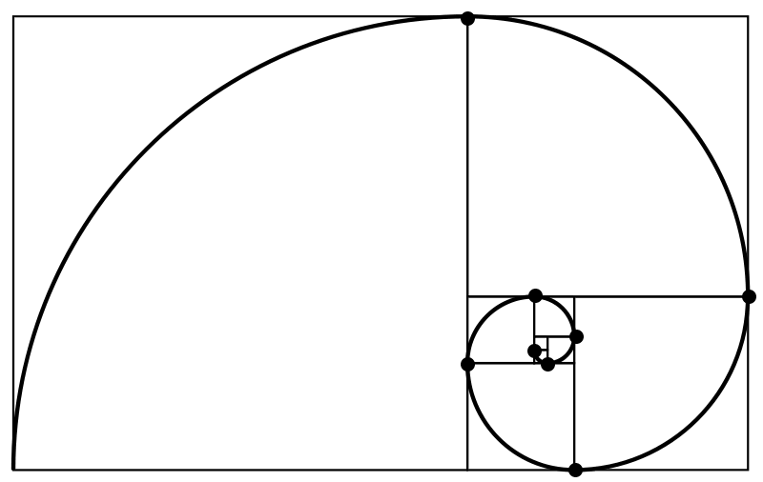
Si ahora, unimos los vértices de los rectángulos que hemos creado, se nos va formando una curva denominada: la espiral de Durero:

Slide 46
Bibliografía:
https://cran.r-project.org/web/views/Psychometrics.html
Una de las páginas con buena documentación sobre R y psicometría es la de William Revelle: http://www.personality-project.org/
Los manuales de R son algo crípticos, pero existe mucha ayuda sobre R en la web. Lamentablemente, la mayoría de esa ayuda esta en Inglés. El manual básico, en Castellano, se puede encontrar en:
https://cran.r-project.org/doc/contrib/R-intro-1.1.0-espanol.1.pdf
Otras páginas en Inglés que son de utilidad para manejar R son:
Quick-R: http://www.statmethods.net/interface/help.html
R-Bloggers: http://www.r-bloggers.com/
IDRE-UCLA: http://www.ats.ucla.edu/stat/r/

Slide 47
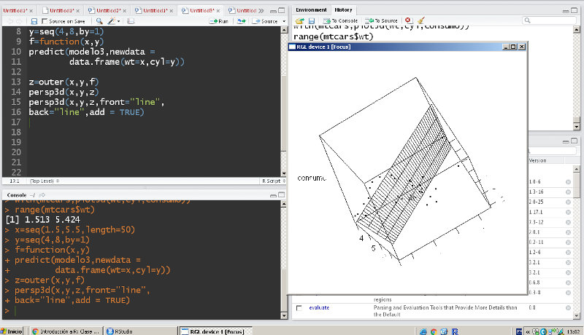
SESIÓN 2
Tratamiento y operación con datos
Importación y exportación de datos
Estructuras y tipos de datos:
Listas, dataframes, vectores, matrices, conjunto de datos y factores.
Interacción con diferentes fuentes de datos origen
Manipulación de datos.
Transformaciones, ordenaciones
Operación con vectores
Operación con matrices
Funciones y estructuras de control if, for, while, repeat, ifelse
recuperado: http://files.juan-alejandro-fuentes.webnode.es/200000083-819118385f/Dibujo_R.jpg

Slide 48
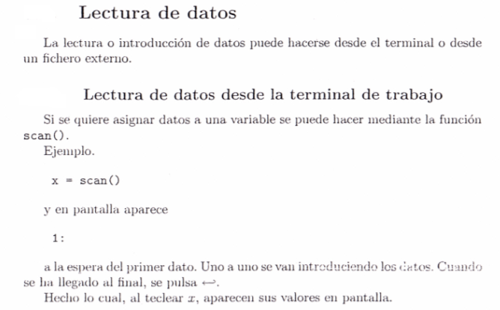
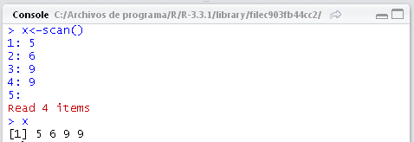
Importación y exportación de datos

Slide 49
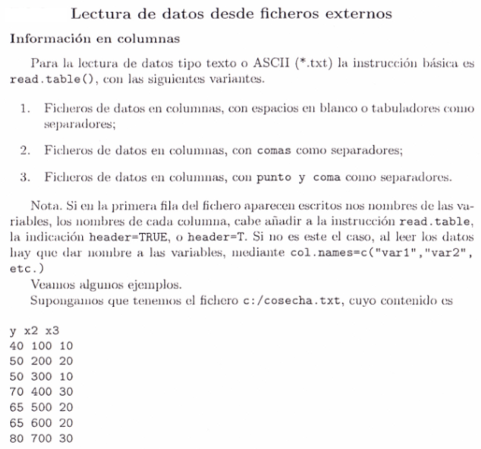
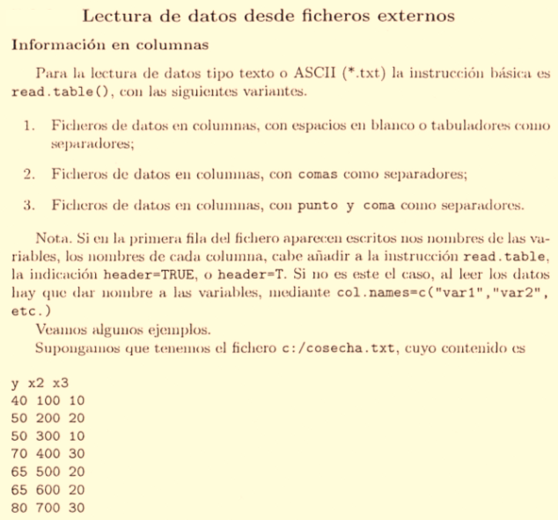
Importación y exportación de datos

Slide 50
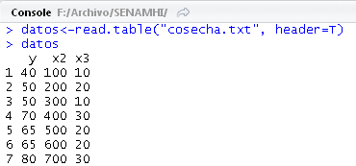
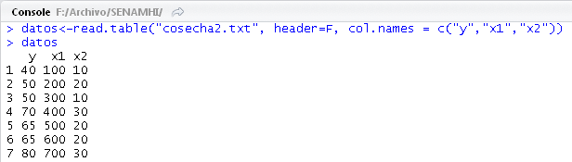
Importación y exportación de datos

Slide 51
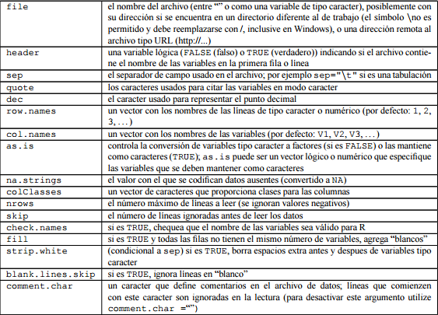
Importación y exportación de datos

Slide 52
Importación y exportación de datos
datos<-read.table("cosecha3.txt",
header=F,
col.names = c("y","x1","x2","x3"),
row.names = paste("A",sep="",1:6),
sep="_",
quote="\"’",
dec =".",
as.is=F,
na.strings=c(999,9999),
colClasses=c("character" ,"numeric" ,"integer" , "factor"),
skip = 3,
nrows = 6,
blank.lines.skip=T,
)
datos

Slide 53
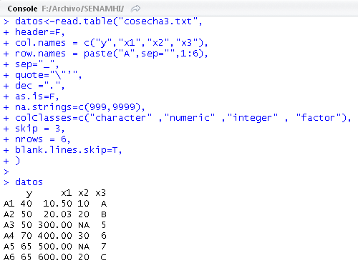
Importación y exportación de datos

Slide 54
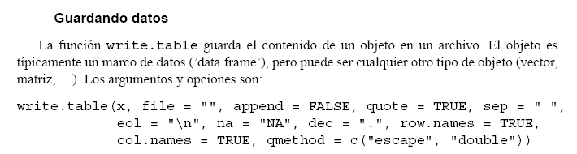
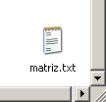
Importación y exportación de datos
x<-matrix(round(runif(100),1),10,10)
write.table(x, file = "matriz.txt")

Slide 55
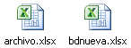
Importación y exportación de datos
XLConnect, recuerde instalar rJava y XLConnect
#Creando un archivo y una hoja para Excel 2013, 2010 ó 2007
library(“XLConnect”)
lwb<-loadWorkbook("archivo.xlsx", create=TRUE)
createSheet(lwb, name="hojaprueba")
saveWorkbook(lwb)
#Creando una lista
Id <- 1:10
List1<-rep(c(1,2),5)
List2<-rep(0,10)
List3<-rep(3,10)
#Escribiendo
bd<-data.frame(Id, List1,List2)
bd
lwb<-loadWorkbook("bdnueva.xlsx", create=TRUE)
createSheet(lwb, name="hoja1")
createName(lwb,name="hoja1",formula="hoja1!$A$1")
writeNamedRegion(lwb,bd,name="hoja1")
saveWorkbook(lwb)

Slide 56

Importación y exportación de datos
#Leyendo
lwb<-loadWorkbook("bdnueva.xlsx", create=FALSE)
datos<-readWorksheet(lwb,sheet="hoja1")
datos

Slide 57

R Commander: Importación y exportación de datos
R-Commander es una Interfaz Gráfica de Usuario (GUI en inglés), creada por John Fox, que permite acceder a muchas capacidades del entorno estadístico R sin que el usuario tenga que conocer el lenguaje de comandos propio de este entorno.

Slide 58

R Commander: Importación y exportación de datos
No obstante, R-Commander no pretende ocultar el lenguaje R. Si observamos de cerca la ventana de R-Commander, vemos que se divide en tres subventanas: script, output y messages. Cada vez que, a través de los menús de R-commander accedamos a las capacidades de R (gráficos, procedimientos estadísticos, modelos, etc.), en la ventana script se mostrará el comando R que ejecuta la tarea que hayamos solicitado, y en la ventana output se mostrará el resultado de dicho comando. De este modo, aunque el usuario no conozca el lenguaje de comandos de R, simplemente observando lo que va apareciendo en la ventana script se irá familiarizando (y con un poco de interés, también aprendiendo) con dicho lenguaje.

Slide 59

R Commander: Importación y exportación de datos

Slide 60


Estructuras y tipos de datos
Vectores y matrices
Creación y manipulación de vectores
Vector

Slide 61

Vectores y matrices

Slide 62


Vectores y matrices
Recuperado: http://aprendeenlinea.udea.edu.co/lms/ocw/file.php/9/Imagenes/Capitulo_6/6_Arreglos_en_programacion.png

Slide 63


Vectores y matrices

Slide 64

Vectores y matrices

Slide 65

Vectores y matrices

Slide 66

Vectores y matrices

Slide 67

Vectores y matrices

Slide 68


Vectores y matrices
Creación y manipulación de un factor
Factor

Slide 69

Vectores y matrices

Slide 70


Vectores y matrices
Creación y manipulación de matrices
Recuperado: http://www.proferiera.comocreartuweb.es/material5/unidad2/objetos/formula-general-matriz.gif
Matriz

Slide 71

Vectores y matrices

Slide 72

Vectores y matrices

Slide 73


Vectores y matrices

Slide 74

Vectores y matrices

Slide 75


Vectores y matrices

Slide 76

Vectores y matrices

Slide 77


Vectores y matrices

Slide 78


Recuperado: http://i2.wp.com/conviviendoconcandidas.com/wp-content/uploads/2014/12/descarga1.jpg
Listas
Creación y manipulación de listas
Listas

Slide 79


Listas

Slide 80

Listas

Slide 81


Listas

Slide 82


Data frames u hoja de datos
Creación y manipulación de data frames
Recuperado: http://webquest.cepdeorcera.org/public/files/files_user/hjgomez/docs.jpg
Data frames

Slide 83

Data frames u hoja de datos

Slide 84

Data frames u hoja de datos
Veamos el siguiente ejemplo:
x<-c(25, 167, 65, 21, 160, 57, 23, 178, 83, 29, 170, 69, 23, 163, 65, 19, 185, 90)
x
datos1<-matrix(x,ncol=3,byrow=T)
is.matrix(datos1)
is.data.frame(datos1)

Slide 85

Data frames u hoja de datos
Podemos convertir el objeto datos1 en data frame utilizando la función data.frame()

Slide 86


Data frames u hoja de datos

Slide 87



Data frames u hoja de datos
Recuperado: https://sites.google.com/site/javieraandreaseguragarcia/_/rsrc/1340390119279/clases/la-observacion-cientifica/imagenes%20investigador.png
Sex<-c("M","M","H","H","M","H")
Nom<-c('Laura','Maria','Pedro','Josep','Martha','Jordi')
datos2<-data.frame(Nom,datos1,Sex)
colnames(datos2)<-c('Nombre','Edad','Altura','Peso','Sexo')
datos2

Slide 88

Data frames u hoja de datos

Slide 89

Data frames u hoja de datos

Slide 90

Data frames u hoja de datos
> detach(datos2)

Slide 91


Data frames u hoja de datos
La función merge
Para unir data.frames en R existe la función merge que con todas sus opciones hace que esto sea una tarea fácil.
datos4<-read.table("tabla2.txt",header=T,sep="")
datos2
datos4
merge(datos2,datos4)
merge(datos2,datos4,all=T)
merge(datos2,datos4,all.x=T)
merge(datos2,datos4,all.y=T)
https://www.google.com.pe/search?q=fusion&rlz=1C1AOHY_esPE708PE708&espv=2&biw=1024&bih=679&source=lnms&tbm=isch&sa=X&ved=0ahUKEwjlndTy6Z3PAhVDJB4KHXoVBRkQ_AUIBigB#tbm=isch&q=fusion+animado+gif&imgrc=3PQ9tpjQyXmx6M%3A

Slide 92

Data frames u hoja de datos

Slide 93


Data frames u hoja de datos
Mediante función order() se pueden ordenar las filas de un data frame según una o más variables:

Slide 94
Interacción con diferentes fuentes de datos origen
Leer datos desde internet
url = "http://www.ats.ucla.edu/stat/examples/ara/angell.txt"
datos <- read.table ( url , header = T , sep = '\t' )
Datos
También puede llamar desde librerías
data()
try(data(package = "MASS") )

Slide 95
Funciones
Recuperado: http://www.exhibitsalive.com/modular/IpoANI.gif
Ejemplo 1:
sumaimp <- function (n){
sum(seq(1, n, by = 2))
}
suim<-sumaimp(5);suim # Aplica la función
sumaimp # Devuelve la definición de la función

Slide 96
Funciones
Ejemplo 2:
cuadrado <-function(x){return(x^2)}
# Si no se quiere visualizar el resultado de la función escribir return(invisible(x))
cuadrado <-function(x){
return(invisible(x^2))}
cuadrado(5)
a<-cuadrado(5)
a
Ejemplo 3: Vectorización
n=1:1000
suma=cumsum(n) # La suma de los n primeros números
suma[suma>1000][1] # El menor valor de la suma que supere el valor de 1000
n[suma>1000][1] # el momento que ocurre esto

Slide 97

Funciones
Ejemplo 4:
# Conjunto de datos simulados de una normal bivariada
bivariada<-function(n,mu.x,mu.y,sigma.x,sigma.y,ro){
x<-c(rnorm(n,mu.x,sigma.x))
mu.y.x<-mu.y+ro*sigma.y*(x-mu.x)/sigma.x
sigma.y.x<-sigma.y*sqrt(1-ro^2)
y<-c(rnorm(n,mu.y.x,sigma.y.x))
datos<-cbind(x,y)
datos
}
xy<-bivariada(1000,5,2,2,3,0.8)
plot(xy)

Slide 98
Funciones
Ejemplo 5:
Operadores Binarios
Si el nombre de la función se incluye entre % (es necesario entonces entrecomillarlo), se considera que es un operador binario.
"%r%" <- function (x,y)
{max(x - y, 0)}
"%r%"(5, 2)
"%r%"(2, 5)
5 %r% 2
2 %r% 5

Slide 99
FUNCIONES Y ESTRUCTURAS DE CONTROL
IF, FOR, WHILE, REPEAT, IFELSE
La diferencia que existen entre la sentencia de control for y la while es que, mientras que en la for, se repite un trozo de código determinado un número de veces ya establecido de antemano, en el bucle while, se repiten mientras se cumpla la condición establecida. La sintaxis de la sentencia de control while, es la siguiente:
while(condición) { expresión 1 expresión 2 ··· expresión N } Por ejemplo, empleamos la función while para que muestre por pantalla el valor de la variable x hasta que sea menor que 11: x <- 0
while(x < 11){ print(x) x <- x+1 }

Slide 100
Existe en R una versión vectorizada de esta instrucción condicional, cuya sintaxis es
ifelse (condición, expresión 1, expresión 2)
Ejemplo:
x <- 1:10
clasif <- ifelse(x > 5, 'grande', 'chico')
clasif <- paste(x, clasif)
clasif

Slide 101
Ejemplo 1
#Generación de una variable discreta
aleadiscreta <- function(n){
t=rep(0,n)
for(i in 1:n){
u=runif(1)
if(u<0.90)
t[i]=0
else
t[i]=1
}
t
}

Slide 102
Ejemplo 2
#Generación de una distribución normal
aleanormal <- function(n){
z=rep(0,n)
for(j in 1:n){
sw=0
while(sw==0){
y1=-log(runif(1))
y2=-log(runif(1))
if(y2-(1/2)*(y1-1)^2>0){
y=y2-(1/2)*(y1-1)^2
sw=1
}
}
#Luego
u=runif(1)
if(u<=0.5){z[j]=y1}
else{z[j]=-y1}
}

Slide 103

Funciones y estructuras de control if, for, while, repeat, ifelse
Realice el siguiente ejemplo por simulación:
µ1=7.5
µ2=27.5
σ1=2.5
σ2=25/6
n=5000
w=rep(0,n)
u1=runif(1)
for(i in 1:n){
z <- aleanormal(1)
x=µ1+z*σ1
y=µ2+z*σ2
t <- aleadiscreta(1)
α1=t
α2=1-t
w[i]=α1*x+α2*y
}
hist(w)

Slide 104
Funciones y estructuras de control if, for, while, repeat, ifelse
Repeat
En este apartado, estudiaremos la sentencia de control de repetición repeat.
En esta estructura de repetición, un trozo de código se repite de forma consecutiva hasta que la interrumpamos mediante la instrucción break.
La sintaxis de la sentencia de control repeat, es la siguiente:
repeat
{
expresión 1
expresión 2
···
expresión N
}
La diferencia entre otras estructuras de repetición es que en la repeat, es necesario interrumpir el bucle mediante la instrucción break de lo contrario, nunca terminaría las repeticiones.

Slide 105
Funciones y estructuras de control if, for, while, repeat, ifelse
Por ejemplo, creamos una función que muestre por pantalla el valor de la variable i hasta que sea menor que 11: i <- 0
repeat {if (i <11){
print(i)
i <- i+1
}
else
break;
}

Slide 106


Evaluación:
El siguiente programa de R contiene 5 errores. ¿Sabrías encontrarlos? Indica la línea del sitio donde se encuentra el error y explícalo y corrígelo en una hoja aparte.
Recuperado: https://s3.amazonaws.com/lowres.cartoonstock.com/law-order-prison-prisoner-jails-incarceration-historians-aton1666_low.jpg
integrar <- funtion (f, a, b, n = 10)
{h <- (b - a) / n;
res <- 0;
c <- a;
while (c <= b)
{res <- res + h f(c + (h / 2));
c < c + h}
print(paste("La integral es:, res));
res}
integrar(sin, -pi, pi) # Toma el valor por defecto de n
integrar(sin, -pi, pi, 100) # Cambia el valor de n
integrar(sin, n = 100, -pi, pi) # Nombrando los argumentos no importa el orden

Slide 107
Bibliografía:
Libros:
Antón, V. N., & Tusell, F. (1999). Regresión y análisis de varianza. Euskal Herriko Unibertsitatea, Argitalpen Zerbitzua.
Salloum, S., Dautov, R., Chen, X., Peng, P. X., & Huang, J. Z. (2016). Big data analytics on Apache Spark. International Journal of Data Science and Analytics, 1-20.
Páginas web:
www.ub.edu/stat/docencia/EADB/Curso%20basico%20de%20R-bn.pdf
https://www.cs.us.es/~fran/curso_unia/introduccion_R.html

Slide 108

SESIÓN 3
Gráficos y análisis de datos
Introducción a los gráficos
Funciones graficas principales
Parámetros gráficos
Múltiples dispositivos gráficos
Guardar gráficos
recuperado: http://juangabrielgomila.com/wp-content/uploads/2015/06/image007.gif.png

Slide 109
Introducción a los gráficos
Los gráficos disponibles en R son de gran calidad y de una versatilidad impresionante.
Para hacernos una idea, podemos ejecutar la demo del programa mediante:
demo("graphics")
Para poder crear gráficos es necesario inicializar un dispositivo gráfico (graphic device), y si hay varios, elegir uno de ellos.
win.graph()
x11()
windows()
Crea una ventana para gráficos (graphic device) y la deja como dispositivo activo, al cual se enviarán todos los dibujos.

Slide 110
Parámetros gráficos
Para eliminar la ventana gráfica actual:
dev.off()
En el caso de que haya varias ventanas gráficas, podemos cambiar entre ellas utilizando el comando dev.set().
Un ejemplo:
win.graph() # Crea una ventana gráfica (dispositivo 2) win.graph() # Crea otra ventana gráfica (dispositivo 3): ésta es ahora la ventana activa dev.set(2) # Hace que la ventana activa sea la dos.

Slide 111
Parámetros gráficos
Para eliminar una ventana gráfica:
dev.off(3) # Elimina la ventana número 3. La ventana 2 queda como ventana activa
Funciones graficas principales
Gráficos de alto nivel
Entre las funciones de alto nivel para dibujar, podemos destacar por su frecuencia de uso
las siguientes:
barplot Diagrama de barras
boxplot Diagrama de caja
contour Gráfico de contorno
hist Histograma
pairs Pares de gráficos de dispersión por variables
persp gráficos 3D
plot Rutina de dibujo general

Slide 112
Veamos algunos ejemplos:
data(package="datasets") VADeaths
barplot(VADeaths)
barplot(VADeaths,beside=T)
De ese modo obtendremos diagramas de barras por grupos de edad para cada tipo de población.
x = rnorm(200) # genera 200 datos de una distribución normal estandarizada
boxplot(x) # dibuja un diagrama de caja para mostrar la forma de la distribución
Pero también podemos dibujar diagramas de caja para matrices, uno por cada columna (variable) de la matriz. Obsérvese la diferencia entre las dos órdenes siguientes:
boxplot(fdeaths) # Trata todos los datos como una sola variable boxplot(as.data.frame(fdeaths)) # Un diagrama de caja por cada categoría
x = rnorm(1000) # Genera 1000 datos de una normal hist(x) # Histograma de los 1000 datos

Slide 113
Veamos algunos ejemplos:
data(VADeaths)
VADdeaths
barplot(VADeaths)
barplot(VADdeaths,beside=T)
De ese modo obtendremos diagramas de barras por grupos de edad para cada tipo de población.
x = rnorm(200) # genera 200 datos de una distribución normal estandarizada
boxplot(x) # dibuja un diagrama de caja para mostrar la forma de la distribución
Pero también podemos dibujar diagramas de caja para matrices, uno por cada columna (variable) de la matriz. Obsérvese la diferencia entre las dos órdenes siguientes:
boxplot(fdeaths) # Trata todos los datos como una sola variable boxplot(as.data.frame(fdeaths)) # Un diagrama de caja por cada categoría
x = rnorm(1000) # Genera 1000 datos de una normal hist(x) # Histograma de los 1000 datos

Slide 114
Vamos a ver un ejemplo de la función pairs sobre el conjunto de datos iris. Este conjunto recoge una matriz de 150 observaciones con 4 variables cada una, relativas a la morfología de varias especies ornamentales. Lo que vamos a hacer a continuación es cargar el conjunto de datos iris en la memoria, mostrar cuatro registros, y graficar las variables dos a dos.
data(iris) # Cargamos el conjunto de datos iris iris[1:4,] # Mostramos 4 registros pairs(iris[,1:4]) # Mostramos los gráficos de dispersión de las variables
Ejemplo de dibujo de una función z=f(x,y):
x = seq(-10,10,length=50)
# Generamos una malla de puntos (x,y)
y = x
f = function(x,y) { x^2 - y^2 } # Definimos la función que dibujaremos
z = outer(x,y,f) # La función outer evalua la función f en cada punto(xi,yj)
persp(x,y,z) # Un gráfico en perspectiva
persp(x,y,z,theta=30,phi=30) # Otro

Slide 115
La función plot()
El comando plot se utiliza para crear una nueva figura.
x = seq(-10,10) # Generamos los números -10, -9,....,9, 10 y = x^2 # Generamos los cuadrados de dichos números plot(x,y) # Graficamos
Dicha función admite bastantes argumentos. Vamos a destacar los más importantes:
axes=F Suprime la generación de los ejes
log="x" Hace que alguno de los ejes se tome en escala logarítmica
log="y"
log="xy"
type="p" Dibuja puntos individuales (opción por defecto)
type="l" Dibuja líneas
type="b" Dibuja puntos y líneas
type="o" Dibuja puntos atravesados por líneas
type="h" Dibuja con líneas verticales
type="s" Dibuja a base de funciones escalera
type="S" Casi lo mismo
type="n" No dibuja nada. Pero deja marcados los puntos para manejos posteriores

Slide 116
xlab="cadena" Etiqueta para el eje de las x
ylab="cadena" Etiqueta para el eje de las y
main="cadena" Título del gráfico
sub="cadena" Subtítulo del gráfico
pch="simbolo" Se dibuja con el simbolo especificado. Por ejemplo:
pch=18
pch="x"
pch="P"
col= numero entero Color para dibujar
col=2 Color rojo
col=3 Color verde
Algunos ejemplos:
x = seq(-10,10) y = x^2 plot(x,y,type="l",xlab="eje de las x",ylab="eje de las y",main="Parabola") plot(x,y,type="h",xlab="eje de las x",ylab="eje de las y",main="Parabola",axes=F) plot(x,y,pch=18,col=2,type="b")

Slide 117
Gráficos de bajo nivel
Los comandos de bajo nivel sirven para añadir información extra a los gráficos que producen los comandos de alto nivel. Por ejemplo, podríamos querer añadir texto a un gráfico, puntos extras, líneas, cosas así. Entre los más importantes podemos destacar:
points(x,y) Añade puntos o líneas conectadas al gráfico actual
lines(x,y)
text(x,y,etiquetas) Añade texto al gráfico actual en la posición x,y
abline(a,b) Añade una línea de pendiente a y que corta al origen en b
abline(h=y) Añade línea horizontal que corta al eje y en h=y
abline(v=x) Lo análogo para línea vertical
polygon(x,y) Dibuja un polígono
title(main,sub) Añade título y subtítulo al gráfico actual
axis(side) Añade ejes al gráfico actual (de 1 a 4)

Slide 118
Algunos ejemplos:
Algunos ejemplos:
x = seq(-10,10)
y = x^2
plot(x,y,axes=F)
axis(1)
x = seq(-10,10)
y = x^2
plot(x,y)
abline(h=40,col=3)
abline(v=0,col=4)
text(-5,60,"grafico raro")
x = rnorm(200)
plot(x)
abline(h=0,col=2)
Varios gráficos en una misma ventana

Slide 119
Para conseguir esto se usa el comando par, con la opción mfrow. Ejemplos:
par(mfrow=c(1,1)) # un solo gráfico por ventana: la opción por defecto par(mfrow=c(2,1)) # Dibuja una matriz de gráficos 2x1: un gráfico debajo de otro par(mfrow=c(2,3)) # Matriz de gráficos 2 x 3 : dos filas por tres columnas
Un ejemplo:
x = rnorm(200) # Se generan 200 valores de una normal estandarizada par(mfrow=c(2,2)) # Se crea una matriz de gráficos 2 x 2 plot(x) # Dibujo de x frente al índice 1 a 200 hist(x) # Histograma de x boxplot(x) # Diagrama de caja de x qqnorm(x) # Gráfico cuantil-cuantil de x frente a la distribución normal
Para conseguir esto se usa el comando par, con la opción mfrow. Ejemplos:
par(mfrow=c(1,1)) # un solo gráfico por ventana: la opción por defecto
par(mfrow=c(2,1)) # Dibuja una matriz de gráficos 2x1: un gráfico debajo de otro
par(mfrow=c(2,3)) # Matriz de gráficos 2 x 3 : dos filas por tres columnas
Un ejemplo:
x = rnorm(200) # Se generan 200 valores de una normal estandarizada
par(mfrow=c(2,2)) # Se crea una matriz de gráficos 2 x 2
plot(x) # Dibujo de x frente al índice 1 a 200
hist(x) # Histograma de x
boxplot(x) # Diagrama de caja de x
qqnorm(x) # Gráfico cuantil-cuantil de x frente a la distribución
normal

Slide 120


SESIÓN 4
Pruebas no paramétricas con R Commander
recuperado: http://vivaelsoftwarelibre.com/test-de-welch-en-r/

Slide 121


o de 2 muestras o Shapiro

Slide 122

Regla de decisión
Si el p-valor es menor que el nivel de significancia (α).
Recordar que se recomienda elegir el nivel de significancia de 0.01 hasta 0.05
p-valor < α → Se rechaza H₀
Recuperado de: https://d2v9y0dukr6mq2.cloudfront.net/video/thumbnail/uh59Wh0/idea-in-human-head-arrow-1-cartoon-illustration-hand-drawn-animation-transparent_nkbejwu__S0004.jpg

Slide 123
Binomial x2
Problema 1:
El fin de semana pasé por el casino de Miraflores y jugué a los dados. Me llevé uno que me tenía sorprendido, ¿estaría desequilibrado? Ya en casa lo tiré 600 veces, anotando los resultados (1: 103; 2: 77; 3: 89; 4: 108; 5: 99; 6: 124).
> obs<-c(103,77,89,108,99,124) # Asignamos las frecuencias observadas a una variable (obs)
> esp<-c(100,100,100,100,100,100) # Asignamos las frecuencias esperadas a una variable (esp)
> tba=chisq.test(obs, p=esp, rescale.p=T) # Se hace el test de bondad de ajuste, indicándole la variable de frecuencias observadas (obs) y las frecuencias esperadas (p=esp). El parámetro rescale.p=T le dice a R que reconvierta los valores esperados para que sumen 1. Es una buena práctica añadir este parámetro ya que así no importa que formato tengan nuestros datos (frecuencias, porcentajes); R los convertirá en proporciones. Además asignamos el test a una variable que denominamos, por ejemplo, tba (de test de bondad de ajuste).

Slide 124

> tba # Pedimos los resultados de la variable
Chi-squared test for given probabilities
data: obs
X-squared = 13, df = 5, p-value = 0.02338
> tba$obs # Pedimos los datos de las frecuencias observadas (simplemente por comprobar)
[1] 103 77 89 108 99 124
> tba$exp # Pedimos los datos de las frecuencias esperadas (simplemente por comprobar)
[1] 100 100 100 100 100 100
> tba$res # Pedimos los datos de los residuos de Pearson
[1] 0.3 -2.3 -1.1 0.8 -0.1 2.4
Aceptamos la hipótesis alternativa con un nivel de significación p<0.05 (p = 0.02338).
¡El dado estaba cargado al 6!
Recuperado de: http://cdn8.staztic.com/app/a/2266/2266189/dice-cube-3d-live-wallpaper-152869-l-140x140.png

Slide 125

PRUEBA DE BONDAD Y AJUSTE
Hipótesis:
H₀: Los datos siguen una distribución determinada.
H₁: Los datos no siguen una distribución determinada.
Recuperado de: http://huglou.com/catalogues/siteadmin/upload/CartoonV.jpg

Slide 126

Problema 2:
Sea la tabla siguiente en la que se indican el número de anotaciones de 6 puntos en un partido de rugby americano en la temporada de 1979.
Número de anotaciones | Número de veces
0 | 35
1 | 99
2 | 104
3 | 110
4 | 62
5 | 25
6 | 10
7 | 3
Total | 448
Recuperado de: https://spanish.alibaba.com/product-detail/2016-high-quality-full-sublimation-team-set-custom-american-rugby-jerseys-american-football-uniforms-at-berg-50028987888.html
Con base en los resultados ajustamos una distribución de Poisson de parámetro la media muestral λ=2,435. ¿Existe alguna razón para creer que a un nivel de 0,05; el número de anotaciones es una variable de Poisson?

Slide 127
x<-0:7
obs<-c(35,99,104,110,62,25,10,3)
lambda<-sum(x*f)/sum(f)
esp<-dpois(x, lambda)
tba<-chisq.test(obs, p=esp, rescale.p=T)
tba # Pedimos los resultados de la variable
tba$obs
tba$exp
tba$res
Chi-squared test for given probabilities data: obs X-squared = 5.4981, df = 7, p-value = 0.5994
tba$obs
[1] 35 99 104 110 62 25 10 3
tba$exp
[1] 39.376602 95.892572 116.762050 94.782289 57.705065
[6] 28.105458 11.407386 3.968577
tba$res
[1] -0.6974578 0.3173281 -1.1810535 1.5630963 0.5653919
[6] -0.5857743 -0.4166969 -0.4862022

Slide 128
KOLMOGOROV-SMIRNOV DOS MUESTRAS
Hipótesis:
H₀: Un determinado conjunto de datos se ajusta a una distribución determinada.
H₁: Un determinado conjunto de datos no se ajusta a una distribución determinada.
Recuperado de: http://huglou.com/catalogues/siteadmin/upload/CartoonV.jpg

Slide 129
Kolmogorov-Smirnov dos muestras
Utilizaremos este contraste para comprobar si dos conjuntos de datos siguen la misma distribución, o bien para ver si un determinado conjunto de datos se ajusta a una distribución determinada. Las muestras no necesitan ser del mismo tamaño.
Por ejemplo, vamos a generar 50 datos de una distribución normal, y 30 de una uniforme, a ver si el test es capaz de advertirnos que las distribuciones de origen no son las mismas:
x = rnorm(50) y = runif(30) ks.test(x, y)
Two-sample Kolmogorov-Smirnov test
data: x and y D = 0.52, p-value = 2.903e-05 alternative hypothesis: two.sided
Como el p-valor es prácticamente cero, rechazaremos la hipótesis de que los datos vienen de la misma distribución.

Slide 130

KOLMOGOROV-SMIRNOV UNA MUESTRA
Hipótesis:
H₀: Los datos siguen una distribución determinada.
H₁: Los datos no siguen una distribución determinada.
Por lo general hace referencia a la distribución normal cuando se usa pnorm
Es válido sólo para variables aleatorias continuas.
Solo para tamaños de muestras mayores a 50.
fx Fx
Recuperado de: http://huglou.com/catalogues/siteadmin/upload/CartoonV.jpg

Slide 131
TEST SHAPIRO
Hipótesis:
H₀: Los datos siguen una distribución normal.
H₁: Los datos no siguen una distribución normal.
Solo para tamaños de muestras menores o iguales a 50.
Recuperado de: http://huglou.com/catalogues/siteadmin/upload/CartoonV.jpg

Slide 132
TEST LILLIEFORS
Hipótesis:
H₀: Los datos siguen una distribución normal.
H₁: Los datos no siguen una distribución normal.
Solo para tamaños de muestras mayores a 50.
Es el Test de Kolmogorov Kolmogorov –Smirnov Smirnov con la corrección con la corrección de Lillefors. Sus valores son menores que los de Kolmogorov.
Recuperado de: http://huglou.com/catalogues/siteadmin/upload/CartoonV.jpg

Slide 133
Kolmogorov-Smirnov una muestra
x<-rnorm(50)
ks.test(x,pnorm,mean(x),sd(x))
One-sample Kolmogorov-Smirnov test data: x D = 0.09217, p-value = 0.7547 alternative hypothesis: two-sided
Test Shapiro
Es como ks.test, pero está especializado en la distribución normal. Por ejemplo, con los mismos datos x generados en el ejemplo anterior, comprobemos si el test detecta que provienen de una distribución normal:
shapiro.test(x)
Shapiro-Wilk normality test
data: x W = 0.9758, p-value = 0.3905
En efecto, el p-valor es grande (0.39), y no rechazaremos la hipótesis nula de que los datos x provienen de una normal.

Slide 134
TEST DE MCNEMAR PARA TABLAS DE CONTINGENCIA
MUESTRAS RELACIONADAS
Hipótesis:
H₀: Las mediciones efectuadas en dos momentos diferentes (normalmente antes y después de alguna intervención) son iguales.
H₁: o si, por el contrario, se produce algún cambio significativo.
Prueba no paramétrica, aplicable a diseños “antes-despúes, en los cuales un sujeto es su mismo control y en los que las mediciones se realizan en escala nominal u ordinal.
Recuperado de: http://huglou.com/catalogues/siteadmin/upload/CartoonV.jpg

Slide 135
Test Lilliefors
library(nortest)
lillie.test(x)
Lilliefors (Kolmogorov-Smirnov)
normality test data: x D = 0.10485, p-value = 0.9981
Test de McNemar para tablas de contingencia
El test de McNemar se utiliza en tablas de contingencia 2x2 donde las variables son dependientes entre sí (por ejemplo, una medición antes y después de un tratamiento médico). En caso de no cumplirse estas condiciones puede utilizarse el test exacto de Fisher o el test Chi-cuadrado para tablas de contingencia.
tabla<-matrix(c(63,21,4,2),byrow=TRUE,nrow=2,ncol=2)
colnames(tabla)<-c("Diestro", "Surdo")
rownames(tabla)<-c("Hombre", "Mujer")
names(dimnames(tabla)) <- c("Género","DZ")
tabla
mc<-mcnemar.test(tabla, correct=FALSE)
mc

Slide 136

PRUEBA DEL SIGNO PARA
UNA MUESTRA
Hipótesis:
H₀: Mediana=Mediana referencia
H₁: Mediana≠Mediana referencia
Recuperado de: http://www.byclb.com/TR/Tutorials/neural_networks/Ch_4_dosyalar/image128.jpg
Recuperado de: http://huglou.com/catalogues/siteadmin/upload/CartoonV.jpg

Slide 137
McNemar's Chi-squared test
data: tabla
McNemar's chi-squared = 11.56, df = 1, p-value = 0.0006739
Dado que p > 0.05 no hay diferencias entre hombres y mujeres en cuanto a ser diestro o zurdo.
Prueba del signo
Utilice la prueba de signos para 1 muestra para estimar la mediana de la población y compararla con un valor objetivo o de referencia. Al utilizar esta prueba, puede determinar si la mediana de un grupo difiere de un valor especificado.

Slide 138
PRUEBA DEL SIGNO PARA DOS MUETRAS RELACIONADAS
Hipótesis:
H₀: Las dos muestras provienen de poblaciones con las misma distribución.
H₁: Las dos muestras proviene de poblaciones con distribuciones distintas.
Recuperado de: http://huglou.com/catalogues/siteadmin/upload/CartoonV.jpg

Slide 139


recuperado de :https://muchosmundosdotcom.files.wordpress.com/2014/03/hipc3b3tesis.jpg
two.sided less greater

Slide 140
library(BSDA)
# Prueba del signo para 1 muestra x1<-c(1.5,2.2,0.9,1.3,2.0,1.6,1.8,1.5,2.0,1.2,1.7)
SIGN.test(x1, md = 1.8, alternative = "two.sided", conf.level = 0.95)
One-sample Sign-Test
data: x1
s = 3, p-value = 0.3437
alternative hypothesis: true median is not equal to 1.8
#Prueba del signo para 2 muestras relacionadas cin<-c(4.2,4.7,6.6,7.0,6.7,4.5,5.7,6.0) rad<-c(4.1,4.9,6.2,6.9,6.8,4.4,5.7,5.8) SIGN.test(cin,rad, md = 0, alternative = "two.sided", conf.level = 0.95)
Dependent-samples Sign-Test
data: cin and rad
S = 5, p-value = 0.4531
alternative hypothesis: true median difference is not equal to 0

Slide 141
PRUEBA DE WILCOXON
MUESTRAS RELACIONADAS
Hipótesis:
H₀: Las muestras proceden de poblaciones con la misma distribución de probabilidad.
H₁: Las dos muestras proviene de poblaciones con distribuciones distintas.
Cuando se trata de variables medibles en por lo menos una escala ordinal y pueden suponerse poblaciones contínuas la prueba no paramétrica más potente es la de Wilcoxon.
Recuperado de: http://huglou.com/catalogues/siteadmin/upload/CartoonV.jpg

Slide 142
Prueba de wilcoxon
x <- c(0.80, 0.83, 1.89, 1.04, 1.45, 1.38, 1.91, 1.64, 0.73,1.46)
y <- c(1.15, 0.88, 0.90, 0.74, 1.21)
wilcox.test(x, y, alternative = "l")
wilcox.test(x, y, alternative = "g")
Wilcoxon rank sum test
data: x and y
W = 35, p-value = 0.1272
alternative hypothesis: true location shift is greater than 0

Slide 143
# La mediana del conjunto x es me(x)=1.415 y
# la mediana del conjunto y es me(y)=0.9
# Se esta realizando una prueba unilateral
#
# H0: Mediana(x)=>Mediana(y)
# H1: Mediana(x)<Mediana(y) ........ Less significa menor
# p-value = 0.8968 no es menor a alfa=0.05
# entonces no se rechaza H0.
# Mediana(x)=>Mediana(y)..... estos son valores poblacionales
# Solo referencia 1.415 => 0.9 .....estos son valores muestrales

Slide 144
Proporción = A/N = B/N = C/N
A B C
TEST DE LA Q DE COCHRAN
K MUESTRAS RELACIONADAS
Hipótesis:
H₀: La igualdad de proporciones.
H₁: Algún par diferente.
El Test de la Q de Cochran es un test para comprobar la igualdad de varias muestras relacionadas en una variable dicotómica. Es un test equivalente al test de McNemar pero para más de dos poblaciones.
Recuperado de: http://huglou.com/catalogues/siteadmin/upload/CartoonV.jpg

Slide 145
library(RVAideMemoire)
# prueba de Cochran
res<-c(1,1,1,1,1,1,0,1,0,1,1,0,0,0,0,1,1,1,1,1,1,1,1,0,
0,0,1,0,1,0,1,1,1,1,1,1)
sportsman=gl(3,1,36,labels=LETTERS[1:3])
game<-gl(12,3,labels=letters[1:12])
mat<-cbind(res,sportsman,game)
mat
cochran.qtest(res~sportsman|game)
> cochran.qtest(res~sportsman|game)
Cochran's Q test
data: res by sportsman, block = game
Q = 2.8, df = 2, p-value = 0.2466
alternative hypothesis: true difference in probabilities is not equal to 0
sample estimates:
proba in group A proba in group B proba in group C
0.6666667 0.8333333 0.5833333

Slide 146
TEST DE SUMA DE RANGO DE FRIEDMAN
K MUESTRAS RELACIONADAS
Hipótesis:
H₀: La igualdad de medianas.
H₁: Algún par diferente.
Es una prueba no paramétrica de comparación de tres o más muestras relacionadas, debe cumplir las siguientes características:
Es libre de curva, no necesita una distribución específica
Nivel ordinal de la variable dependiente
Se utiliza para comparar más de dos mediciones de rangos (medianas) y determinar que la diferencia no se deba al azar (que la diferencia sea estadísticamente significativa).
Recuperado de: http://huglou.com/catalogues/siteadmin/upload/CartoonV.jpg

Slide 147



Slide 148
Ejemplo
Empleando el archivo semana5.xlsx importar en R mediante R COMMANDER y realizar la comparación entre las variables var2, var3, var4.
Medians:
var2 var3 var4
2.0 2.0 1.5
Friedman rank sum test
data: .Responses
Friedman chi-squared = 11.521, df = 2, p-value = 0.00315

Slide 149
PRUEBA DE KRUSKAL-WALLIS
K MUESTRAS INDEPENDIENTES
Hipótesis:
H₀: La igualdad de medianas.
H₁: Algún par diferente.
En estadística, la prueba de Kruskal-Wallis (de William Kruskal y W. Allen Wallis) es un método no paramétrico para probar si un grupo de datos proviene de la misma población. Intuitivamente, es idéntico al ANOVA con los datos reemplazados por categorías. Es una extensión de la prueba de la U de Mann-Whitney para 3 o más grupos.
Recuperado de: http://huglou.com/catalogues/siteadmin/upload/CartoonV.jpg

Slide 150



Slide 151
> with(Dataset, tapply(var2, var9, median, na.rm=TRUE))
A B C
2.0 2.0 2.5
> kruskal.test(var2 ~ var9, data=Dataset)
Kruskal-Wallis rank sum test
data: var2 by var9
Kruskal-Wallis chi-squared = 0.2323, df = 2, p-value = 0.8903

Slide 152
PRUEBA DE CHICUADRADO
2 MUESTRAS INDEPENDIENTES
Hipótesis:
H₀: los dos factores son independientes
H₁: los dos factores son dependentes
El test de independencia Chi-cuadrado en R sirve para determinar si las variables de dos factores están relacionadas (dependientes) o no (independientes).
Recuperado de: http://huglou.com/catalogues/siteadmin/upload/CartoonV.jpg

Slide 153

visión <- matrix(c(442, 514, 38, 6), nrow=2, byrow=T)
visión
dimnames(visión) <-
list(c("normal","daltónico"),c("Masculino","Femenino"))
visión
chisq.test(visión, correct=F) # sin corrección
chisq.test(visión, correct=T) # con corrección

Slide 154
> visión <- matrix(c(442, 514, 38, 6), nrow=2, byrow=T)
> visión
[,1] [,2]
[1,] 442 514
[2,] 38 6
> dimnames(visión) <-
+ list(c("normal","daltónico"),c("Masculino","Femenino"))
> visión
Masculino Femenino
normal 442 514
daltónico 38 6
> chisq.test(visión, correct=F) # sin corrección
Pearson's Chi-squared test
data: visión
X-squared = 27.139, df = 1, p-value = 1.894e-07
> chisq.test(visión, correct=T) # con corrección
Pearson's Chi-squared test with Yates' continuity correction
data: visión
X-squared = 25.555, df = 1, p-value = 4.3e-07
>

Slide 155

Aplicación:
Recuperado: http://www.filtraciontotal.com.mx/a2.jpg
recuperado: http://superschulz.blogspot.pe/2011/03/consejos-para-escribir-una-carta.html
library(SemiPar)
layout(matrix(c(1,2,3,3), 2, 2,byrow=T))
layout.show(3)
#-----
x<-1:400
y<-0.05*x+abs(20*sin(rnorm(400,0,1)))
head(data)
#-----
y[c(50:60)]<-NA
y
dat <-as.data.frame(cbind(x,y))
plot(dat)
plot(dat,type="o",pch=19)
smoo <- with(dat[!is.na(dat$y),],smooth.spline(x,y))
result <- with(dat,predict(smoo,x[is.na(y)]))
result$y[result$y<0]<-0
dat[is.na(dat$y),]<- result
dat
plot(dat,type="o",pch=19)
points(result,pch=19,col="red")
Las partículas en suspensión, son los ingredientes principales de las brumas, humos y polvo en suspensión, presentan serios problemas de calidad del aire. Se presenta Instalar la librería «SemiPar»

Slide 156

La regresión semiparamétrica no debe verse como una competencia de los enfoques paramétricos y no paramétricos, sino como un puente entre ellos. La modelación semiparamétrica permite a un investigador tener lo mejor de ambos enfoques para obtener un modelo de regresión que describa mejor el comportamiento de los datos, es decir, aquellas características de los datos que son adecuadas para la modelación paramétrica son modeladas de esta forma y las componentes no paramétricas son empleadas solo donde sea necesario

Slide 157

SESIÓN 5
Modelos de regresión
recuperado: http://www.indiana.edu/~kruschke/BMLR/HierarchicalDiagram.jpg

Slide 158


Slide 159


Slide 160


Proceso inductivo-deductivo

Slide 161


Slide 162


Slide 163


Slide 164


Slide 165


Slide 166


Slide 167


Slide 168


Slide 169


Slide 170


Slide 171


Slide 172


Slide 173


Slide 174


Slide 175


Slide 176


Slide 177


Slide 178


Slide 179


Slide 180


Slide 181


Slide 182


Slide 183


Slide 184


Slide 185


Slide 186


Slide 187



Slide 188


Slide 189
ANALISIS DE REGRESION
Evaluación de la adecuación del modelo ajustado
Al formular el modelo de regresión lineal, establecimos un conjunto de suposiciones sobre las cuales el estimador de mínimos cuadrados y el de máxima verosimilitud son óptimos. Ahora precisamos verificar si estas suposiciones realmente se cumplen en los datos.
La violación de los supuestos del modelo pueden producir un modelo inestable, en el sentido que una muestra diferente puede producir un modelo ajustado totalmente diferente y por lo tanto conclusiones opuestas.
Usualmente no podemos detectar desviaciones de las suposiciones examinando las estadísticas resumen tales como la t de student, F, ó el coeficiente de determinación (R²), pues, esas son propiedades globales del modelo y no aseguran la adecuación del modelo.
En esta sesión estudiaremos varios métodos útiles para diagnosticar violaciones de los supuestos básicos del análisis de regresión.

Slide 190
ANALISIS DE REGRESION
Evaluación de la adecuación del modelo ajustado
Una parte importante del análisis de regresión que nos va a ayudar verificar el cumplimiento de las suposiciones antes mencionadas, es el análisis de residuos, el cual proveerá varios métodos de diagnósticos útiles para detectar las violaciones en las suposiciones básicas del análisis de regresión.
La evaluación de la adecuación del modelo, se refiere a la verificación del cumplimiento de los supuestos incluidos al formular el modelo tales como:
Homocedasticidad, esto es, varianza constante de los errores (V(ε) = σ²)
Incorrelación de errores (Cov(ε_{i} ε_{j} )= 0).
Un supuesto que engloba los anteriores es que los errores, ε, del modelo se distribuyen como una normal con media cero y varianza σ². Esto es,
ε ∼ N(0, σ² ).
Adicionalmente tenermos el supuesto de independencia de las variables regresoras (No colinealidad).
La validez de estos supuestos en los datos observados es dudosa por lo que es necesario que se hagan los análisis para verificar si se cumplen y por lo tanto el modelo ajustado es adecuado. La violación de estos supuestos puede tener consecuencias potenciales graves en las estimaciones.

Slide 191
ANALISIS DE REGRESION
Evaluación de la adecuación del modelo ajustado
La verificación de estos supuestos se realizará mediante :
El Análisis de residuos del ajuste.
El análisis de influencia.
Pruebas de hipótesis.
En caso de que el análisis indique que alguno de los supuestos no se verifica este problema deberá ser resuelto (ver Montgomery, D.C. Peck, E.A. Introducción al Análisis de Regresión Lineal (2002)). por que de otro modo, el modelo se invalida y puede tener una pobre performance y en algunos casos incluso puede llevar a conclusiones erradas.

Slide 192
Evaluación de la adecuación del modelo ajustado
Análisis de residuos
Recordar que los errores, ε, del modelo de regresión lineal múltiple dado por:
son no observables.
Residuos ordinarios
Una forma de estimar estos errores es mediante los residuos del ajuste ,e , que se obtienen como:
Donde :
y_{i} ; Valores observados de la variable dependiente
: Valores estimados de la variable respuesta para el i-ésimo individuo.

Slide 193
Evaluación de la adecuación del modelo ajustado
Análisis de residuos
Además de los residuos ordinarios se pueden calcular varios tipos de residuos tales como :
1. Residuos estudentizados.-
Se define como la diferencia entre las respuestas observadas y estimadas, divididas entre los errores estándar de las respuestas estimadas. Sus ventajas son:
Sus valores varían aproximadamente entre -3 y 3, (como en una distribución normal estándar).
No son muy afectados por los datos atípicos.
2. Residuos estudentizados eliminados
Se define como la diferencia entre las respuestas observadas y estimadas, dividida sobre los errores estándar de las respuestas estimadas, pero en este caso los valores estimados y el error estándar de estimación han sido calculados retirando una observación a la vez para eliminar su posible efecto sobre las estimaciones.
Este tipo de residuo tiene la ventaja que sus valores varían aproximadamente entre -3 y 3, y no son influenciados por datos atípicos.
¨

Slide 194
Gráficos de residuos
Se pueden usar varios tipos de gráficos:
Gráficos de residuos : (ei) Vs respuestas estimadas (y estimado)
Gráficos de residuos : (ei) Vs número de observación (id)
Permiten detectar varios tipos de inadecuación del modelo tales como:
Varianza de los errores no constantes, en estos casos la solución será aplicar una transformación a la variable respuesta (para estabilizar la varianza) ó estimar los parámetros por el método de mínimos cuadrados ponderados.
No linealidad de las variables independientes, lo cual puede significar que se precisan otras variables independientes en el modelo, por ejemplo, puede ser necesario un término cuadrático ó alguna transformación en las variables independientes y/o en la respuesta.
El gráfico puede revelar también uno ó más residuos notoriamente grandes, los cuales pueden ser sospechosos de ser discrepantes . Estos datos discrepantes serán posteriormente evaluados mediante en análisis de influencia con la finalidad de evaluar si tienen una influencia desproporcionada en las estimaciones.

Slide 195
Gráficos de residuos
Una forma exploratoria de análisis de residuos es a partir de los gráficos. Veamos algunos:
Gráfico de residuos Vs respuestas estimadas
ei
ei
2
0
-2
2
0
-2
Yest
Yest
Hetercedasticidad
ei
ei
2
0
-2
2
0
-2
Yest
Yest
Heterocedasticidad
Autocorrelación

Slide 196
Gráficos de residuos
Gráfico de Probabilidad Normal
Una forma exploratoria de análisis de residuos es a partir de los gráficos. Veamos algunos:
Aun cuando pequeñas desviaciones de la suposición de normalidad de los errores no afecta demasiado el análisis; si tenemos desviaciones fuertes, la estadística t, F y en consecuencia, los intervalos de confianza y dócimas de hipótesis dejan de tener validez. Además, si los errores provienen de distribuciones con “colas” mas “pesadas” que la normal se generan observaciones aparentemente discrepantes (“outliers”) los cuales pueden afectar fuertemente las estimaciones mínimo- cuadráticas.
Un modo de verificar la suposición de normalidad es graficar los residuos observados en papel de probabilidad en papel de probabilidad normal. Este papel es diseñado para que los puntos provenientes de una distribución normal se dispersen alrededor de una recta. La mayoría de paquetes computacionales, que realizan análisis de regresión cuentan con esta opción(“probability plot”).
¨

Slide 197





Gráficos de residuos
Gráfico de Probabilidad Normal
Distribución normal
Distribución con colas pesadas
Distribución con colas livianas
Asimetría positiva
Asimetría negativa

Slide 198
Gráficos de residuos
Ejemplo: Para los datos de peso al nacer, el análisis de los residuos muestra:
Distribución de los residuos del ajuste
Gráfico de probabilidad normal P- P
Los gráficos son métodos exploratorios, por lo tanto, si se desea confirmar si se verifica el supuesto de normalidad es necesario utilizar pruebas de hipótesis de normalidad.
Algunas pruebas comúnmente usadas son :
- Test de Kolmogorov Smirnov
Test de Shapiro Wilks (Indicado para tamaños de muestra menores de 50)
Otra opción es grafico de prob. normal de los residuos
¨

Slide 199
Gráficos de residuos
Residuos ordinarios Vs. Respuestas estimadas
(ei vs yest)
puntos como un embudo echado indica heterocedasticidad.
aconglomeración elíptica o circular de puntos, indica heterocedasticidad.
puntos con forma de secuencias indica autocorrelación.

Slide 200
Gráficos de residuos
Residuos estudentizados Vs. Respuestas estimadas
puntos aleatorios dentro de la franja -3 a 3, e igual cantidad de signos + y -, indica un buena adecuación del modelo.

Slide 201
Gráficos de residuos
Residuos estudentizados eliminados Vs. Respuestas. estimadas

Slide 202
Análisis de influencia
Observación discrepante
La definiremos como aquella observación cuyo residuo se se aparta del patrón seguido por la mayoría. Puede ocurrir por errores de medición ó registro, fallas en el instrumento de medición, ó podrían ser evidencias de que la verdadera distribución de los datos (ó errores) no es normal sino una con “colas más pesadas” (laplace, t-student, Cauchy, etc.).
El efecto de las observaciones discrepantes en la regresión puede, en algunos casos, catastrófico, pues, el método de mínimos cuadrados puede ser muy afectado por este tipo de observaciones.
La influencia de estas observaciones sospechosas puede ser evaluada retirándolas y reajustando la ecuación de regresión. Así observaremos que las estadísticas t, F, R² y SCE pueden ser muy sensibles las observaciones discrepantes.
A continuación describiremos algunas estadísticas de diagnóstico que forman parte de la mayoría de los “paquetes” computacionales que se emplean en el análisis de regresión.

Slide 203


Slide 204
Análisis de influencia
Diagnóstico que determinan la extensión de la influencia
a) Estadística DFFITS
Provee información sobre la influencia de la i-ésima observación en las respuestas estimadas ó en los pronósticos.
Un valor DFFITS grande indicará que la i-ésima observación tiene una fuerte influencia en la respuesta estimada correspondiente.

Slide 205
Análisis de influencia
Diagnóstico que determinan la extensión de la influencia
b) Estadística de COOK (D_{i})
Mide la influencia de la i-ésima observación sobre el vector de coeficientes estimados Es dado por el escalar (constante).
Un valor grande de implica que la i-ésima observación ejerce una influencia indebida en el conjunto de coeficientes.

Slide 206
Análisis de influencia
Diagnóstico que Determinan la Extensión de la Influencia
c) Estadística DFBETAS
Para observar la influencia de observaciones individuales sobre cada uno de los coeficientes de regresión estimados usaremos la estadística.
Un valor de DFBETAS grande indica que la I-ésima observación ejerce una fuerte influencia en el j-ésimo coeficiente de regresión estimada.
Estadísticas de influencia para el intercepto del modelo

Slide 207
Colinelaidad
FIV j=1/TOL j>10→Existe colinealidad y se produce una determinada variable explicativa X j. Ósea que esta variable es combinación de las restantes.
Diagnostico de Multicolinealidad
Ver la ultima fila:
- Autovalor prox. cero. Hay colinealidad
- Índice de condiciones [5 a 10> débil, [10 a 30> es moderado y mayor es alta colinealidad.
- Prop. var. >0.5 para saber que variable se encuentran afectas por la colinealidad.

Slide 208



Slide 209



Slide 210



Slide 211

Independencia de los residuos

Slide 212
Evaluación de la capacidad predictiva del modelo
Si el modelo resulta válido el siguiente paso será interpretar los resultados.
En caso que el objetivo de construir el modelo sea utilizarlo para predicción es importante evaluar su capacidad predictiva, esto implica utilizar datos nuevos (que no hayan sido utilizados en el ajuste del modelo) para ver su desempeño en la realidad. En esta etapa se utilizan como indicadores :
Un buen modelo es aquel con bajo AIC y BIC.

Slide 213


APLICACIÓN:
Consumo de helados
Se quiso identificar los factores más influyentes en el consumo de helados. Para ello se midió en una familia durante 30 semanas entre el 18 de marzo de 1953 hasta 11 de julio 1953 el consumo semanal de helado por persona (y), junto con las cantidades siguientes que se pensaba podrían tener alguna influencia sobre el consumo : p el precio de una pinta de helado, i los ingresos semanales de la familia, temp : la temperatura media de la semana. También aparece el número de la semana. Los datos están en el fichero helados.txt
recuperado: http://superschulz.blogspot.pe/2011/03/consejos-para-escribir-una-carta.html
Recuperado de: https://img0.etsystatic.com/129/0/13108628/il_570xN.1042499656_kokm.jpg
Recuperado de: https://us.123rf.com/450wm/gnicolson/gnicolson1403/gnicolson140300002/26374864-tiempo-de-la-familia-batido.jpg?ver=6

Slide 214
Bibliografía:
Libros:
Peter Dalgaard, Introductory Statistics with R, Springer, 2002
Michael J. Crawley, Statistics. An Introduction using R, Wiley, 2005.

